Slide 1

Розвиток зв'язного мовлення. Пишу переказ тексту «Покинуте кошеня»
Українська мова
3 клас
Урок 25

Slide 2

Налаштування на урок
Наше гасло на уроці:
Видумуй, пробуй, твори!
Розум, фантазію прояви!
Активним і уважним бувай
І про кмітливість не забувай!

Slide 3




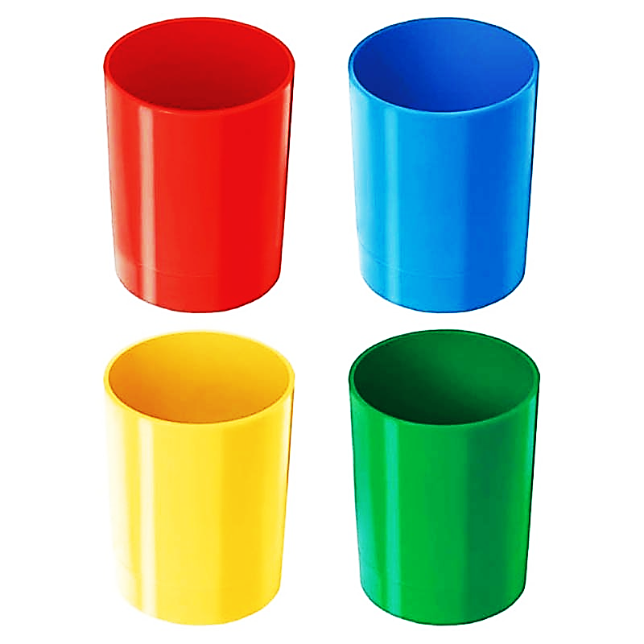



Налаштування на урок
Вибери свій олівець очікувань від уроку
Буде все просто!
Буде цікаво!
Буде важко!
Буде успішно!

Slide 4

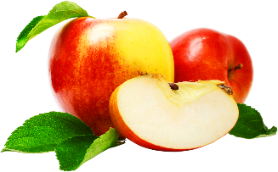
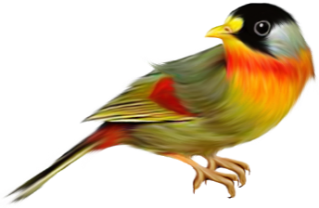
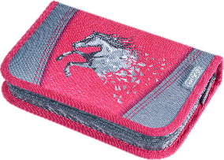


Гра «Збери слово»
Розгляньте малюнки. У третій рядок впишіть букву відповідного слова, порядок якої зазначено у 2-му рядку. Прочитайте утворене слово.
6 | 2 | 4 | 2 | 2 | 1
К
О
Ш
Е
Н
Я
Кошеня навкруг дивана
Ходить рано-рано-рано.
Сонні очі продира:
- Де нора-нора-нора?
Прочитай чистомовку

Slide 5
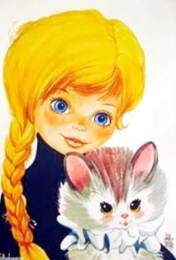
Прочитай текст «Покинуте кошеня» за В.Сухомлинським
Хтось виніс із хати маленьке сіре кошенятко й пустив його на дорогу.
Настав вечір. Почало темніти. Страшно стало кошеняті. Притулилося воно до куща та й сидить і тремтить. Ніхто його не пожаліє.
Поверталася зі школи маленька Наталочка. Чує – нявчить кошеня. Вона взяла його й понесла додому. Пригорнулося кошенятко до дівчинки. Замуркотіло. Раде-радісіньке.
Сторінка
14 №1

Slide 6
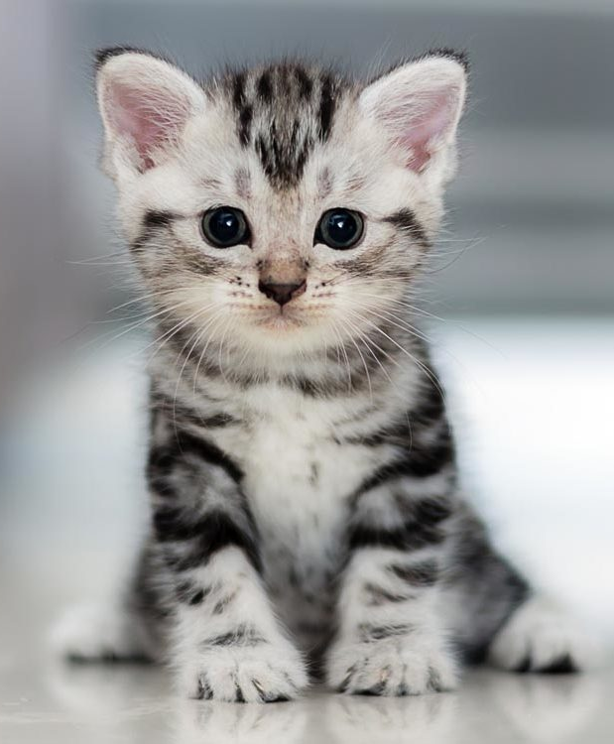
Поміркуй і поясни
Які почуття викликав у тебе цей текст.
Як ти ставишся до дівчинки Наталочки?
Як би ти вчинив/вчинила на її місці?
Прочитай ще раз текст.
Визнач, скільки частин він має.
У кожній частині виділи головне, добери заголовок. Запиши його одним реченням.
Сторінка
14 №2-4

Slide 7
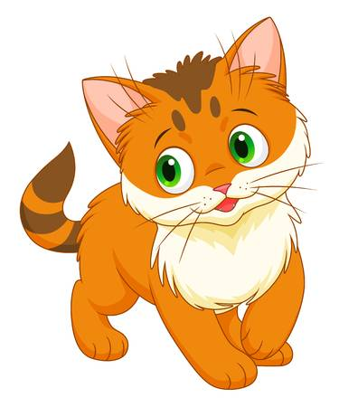
Добери й запиши заголовок до кожної частини
ПОКИНУТЕ КОШЕНЯ
Хтось виніс із хати маленьке сіре кошенятко й пустив його на дорогу.
1. Кошеня на дорозі.
Настав вечір. Почало темніти. Страшно стало кошеняті. Притулилося воно до куща та й сидить і тремтить. Ніхто його не пожаліє.
2. Страшно кошеняті.
Сторінка
14 №5

Slide 8
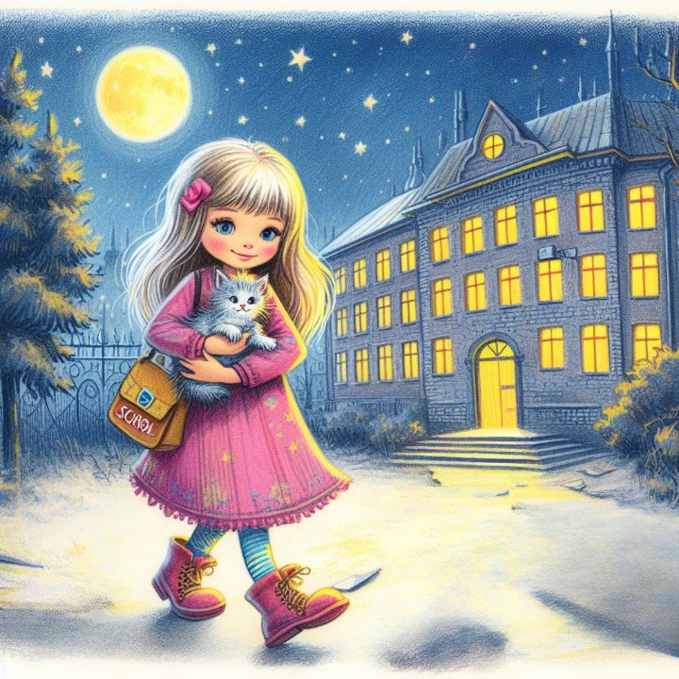
Добери й запиши заголовок до кожної частини
Поверталася зі школи маленька Наталочка. Чує – нявчить кошеня. Вона взяла його й понесла додому. Пригорнулося кошенятко до дівчинки. Замуркотіло. Раде-радісіньке.
3. Кошеня в обіймах Наталочки.
Сторінка
14 №5

Slide 9
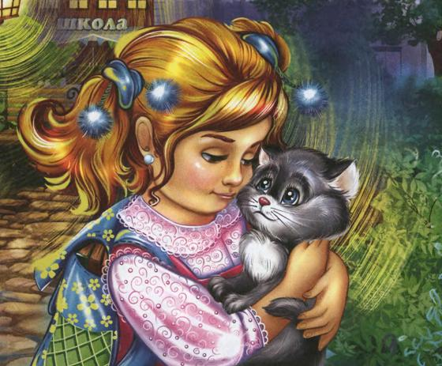
Перекажи текст усно
Скористайся записаними заголовками до кожної частини.
ПОКИНУТЕ КОШЕНЯ
ПЛАН
1. Сіре кошеня на дорозі.
2. Злякане кошеня під кущем.
3. Кошеня в обіймах Наталочки.
Сторінка
15 №6

Slide 10
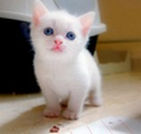
Приготуйся записати переказ тексту
Зверни увагу, як пишуться подані слова.
Кошеня, притулилося, тремтить,
не пожаліє, поверталася, нявчить, пригорнулося, понесла, додому, радесеньке.
Запиши переказ тексту. Розпочни із заголовка.
Запам'ятай! Кожну частину тексту починай писати з нового рядка.
Сторінка
15 №7-8

Slide 11
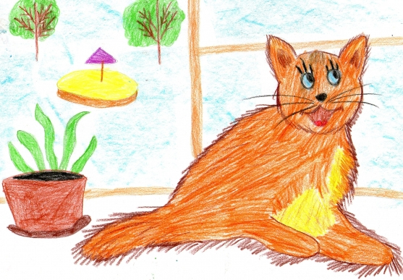
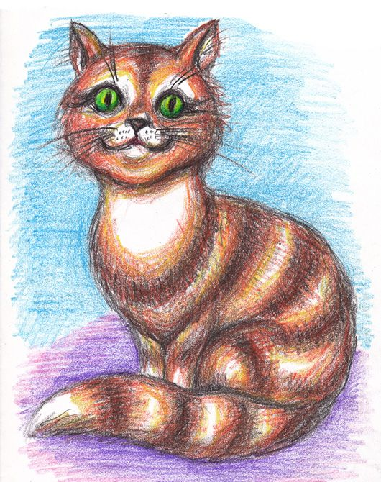
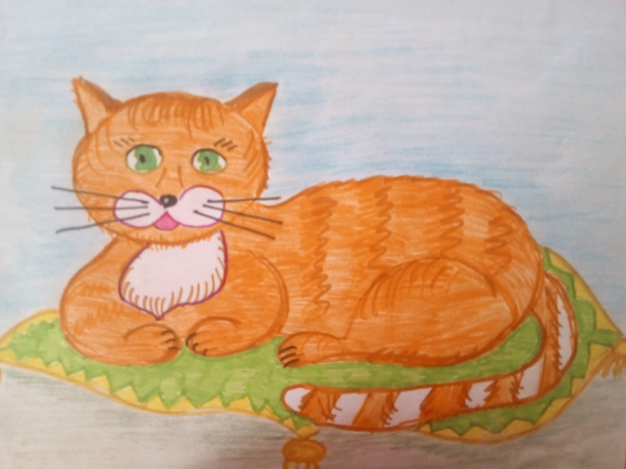
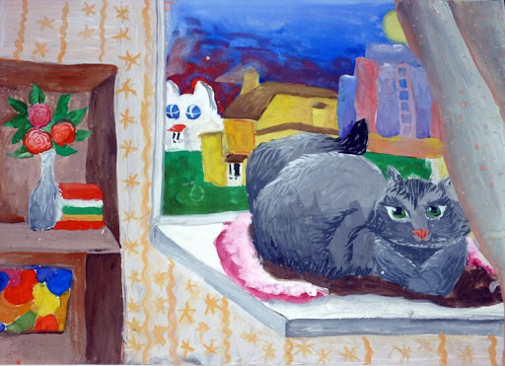
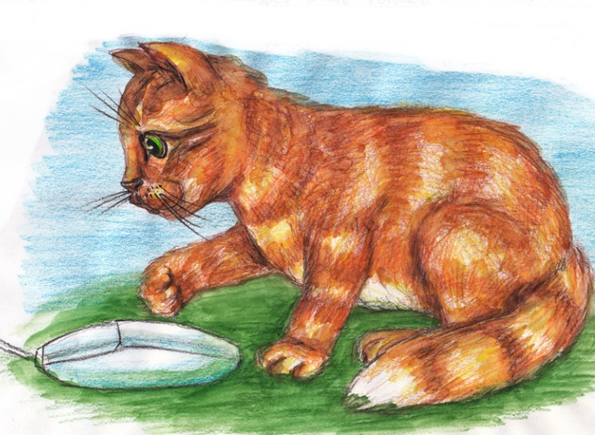
Намалюй кольоровими олівцями свою ілюстрацію до тексту.
Сторінка
16 №10

Slide 12
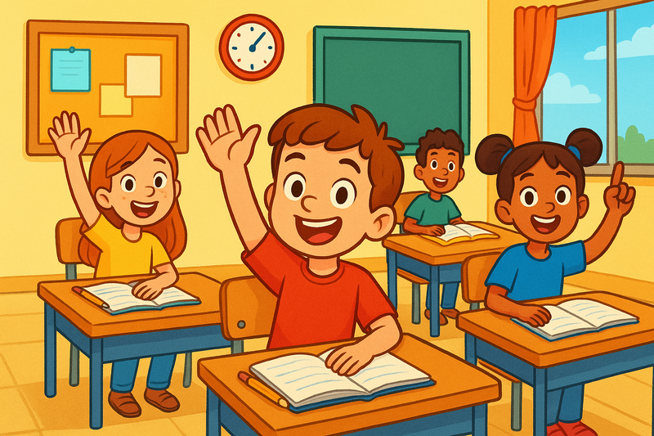
Якщо бажаєш, прочитай у кріслі автора свій переказ для однокласників і однокласниць.
Сторінка
16
№11

Slide 13
Рефлексія. Обери свій олівець.
Було дуже просто!
Було цікаво!
Було важко!
Можу краще!

